Slide 1
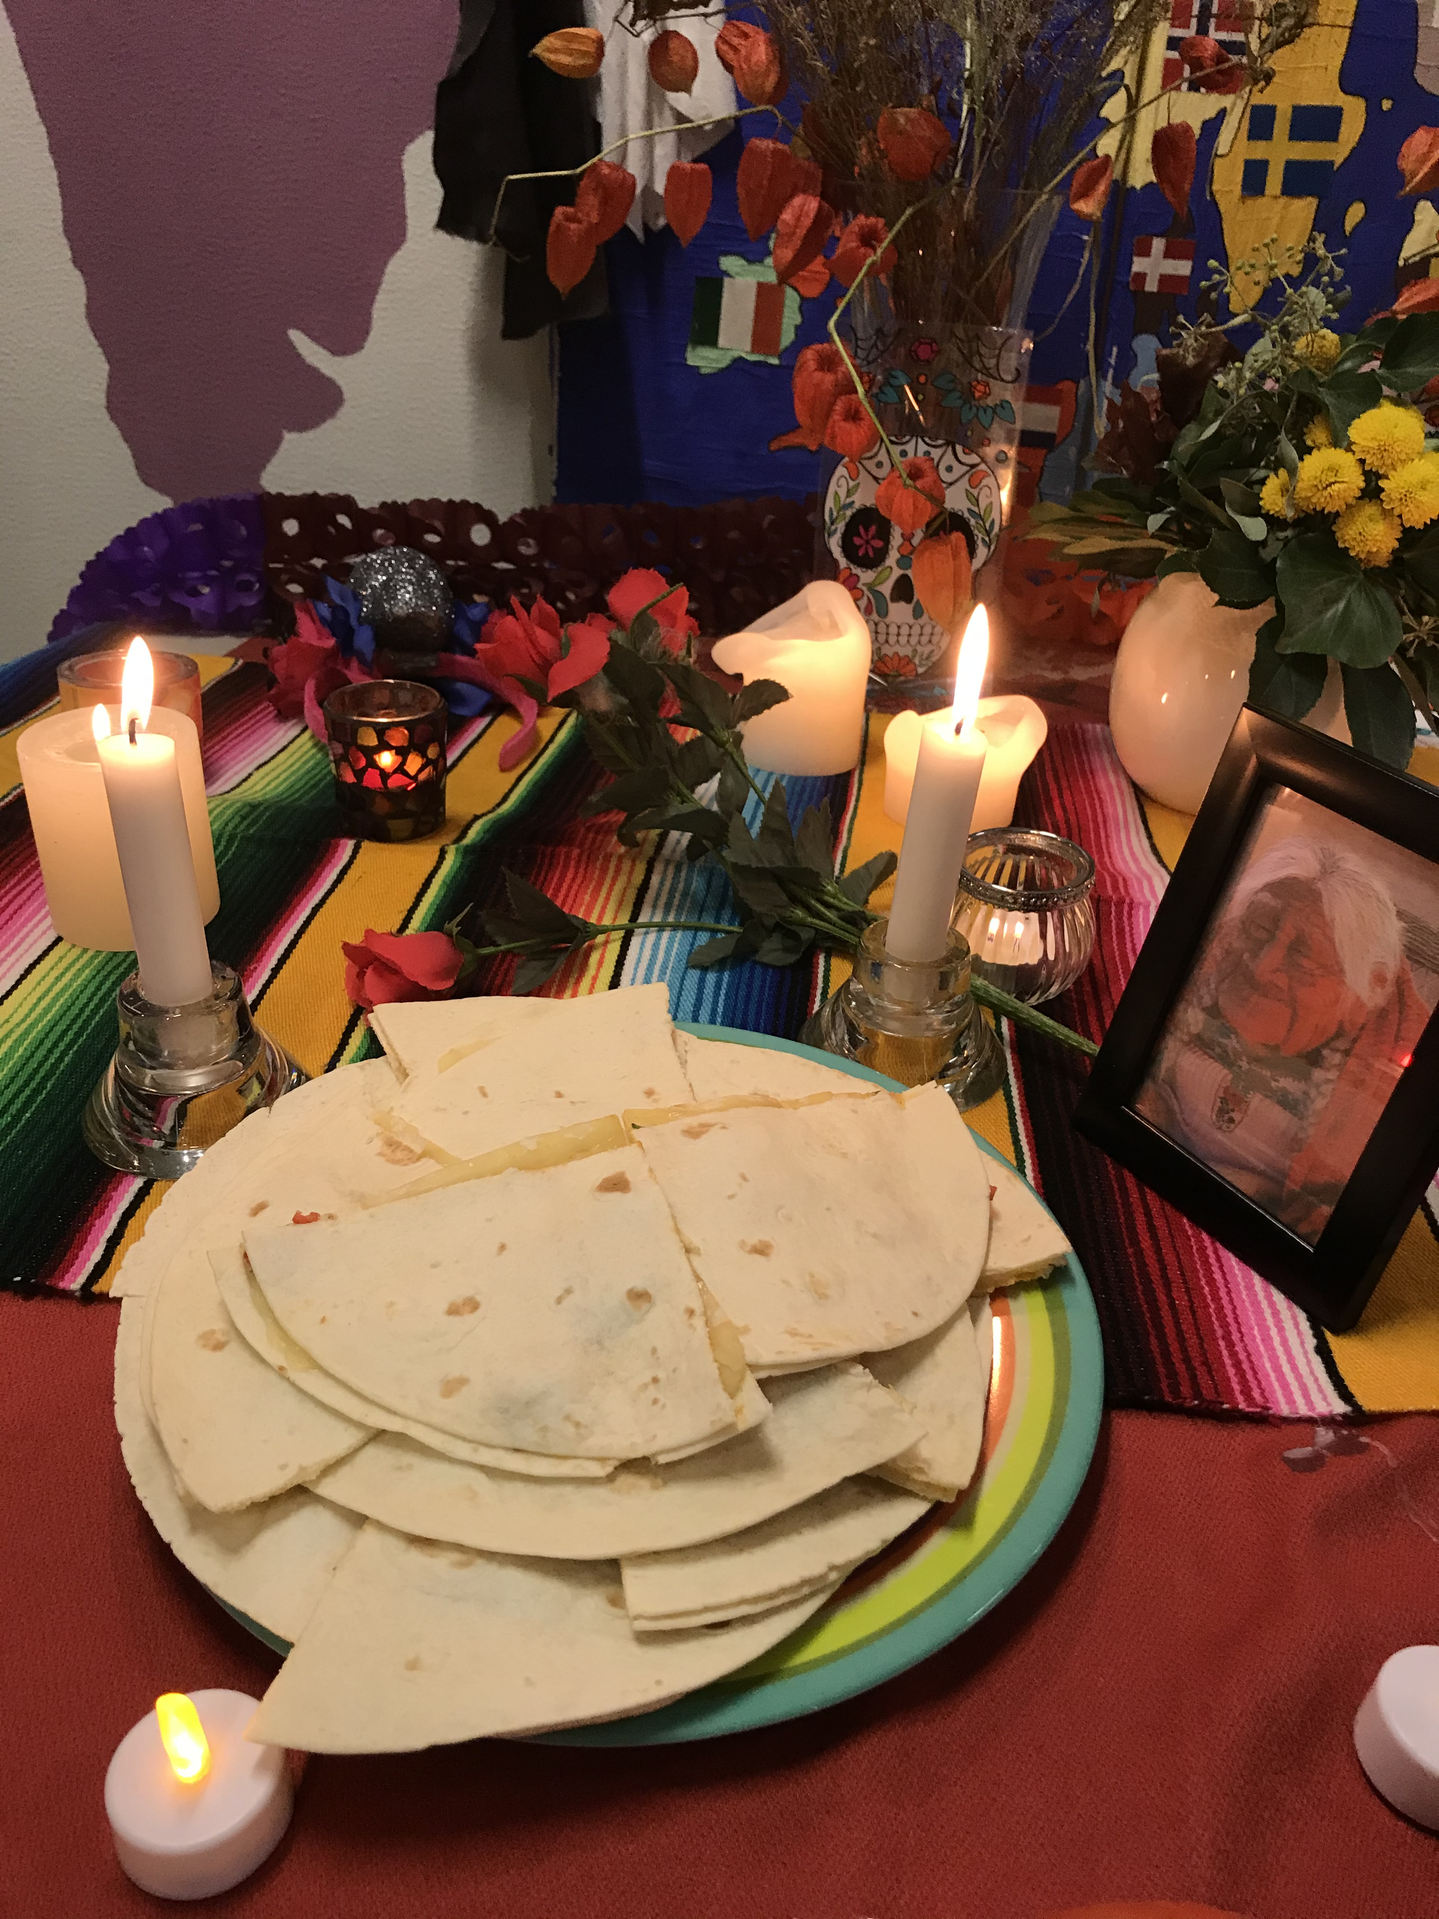
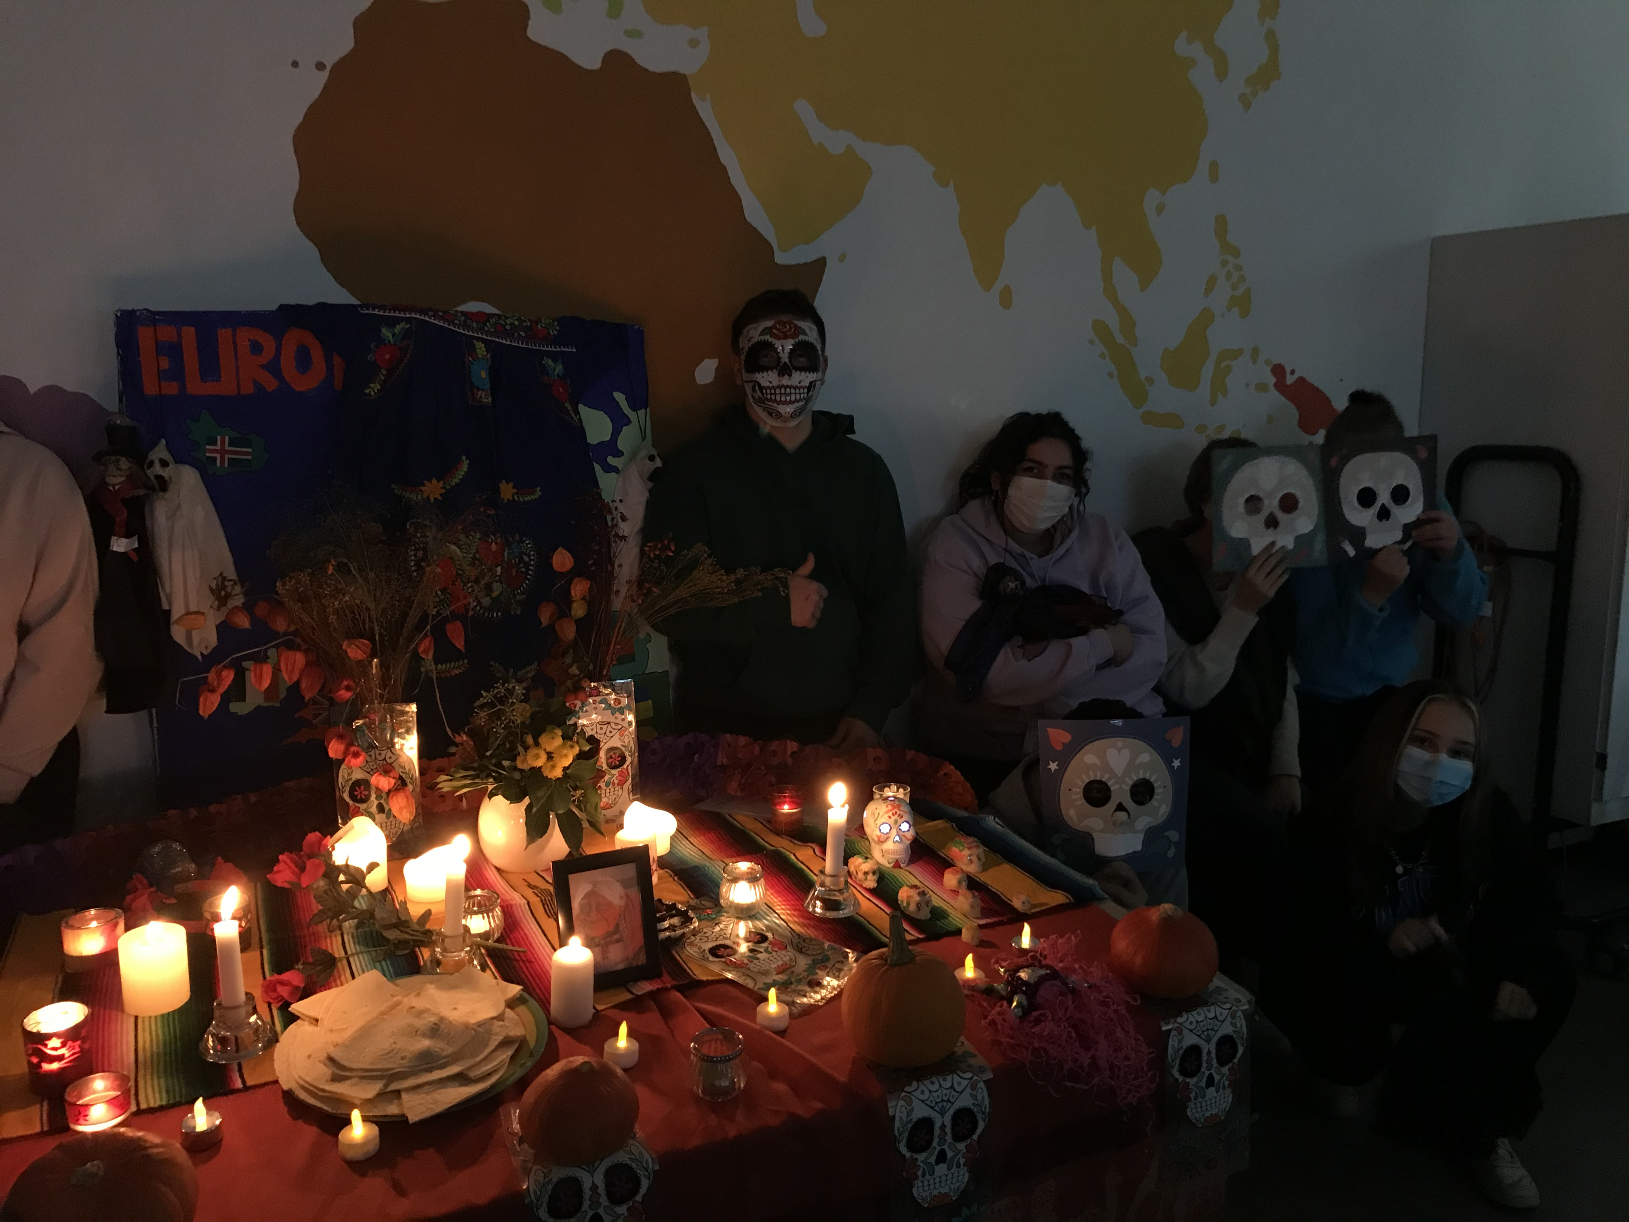
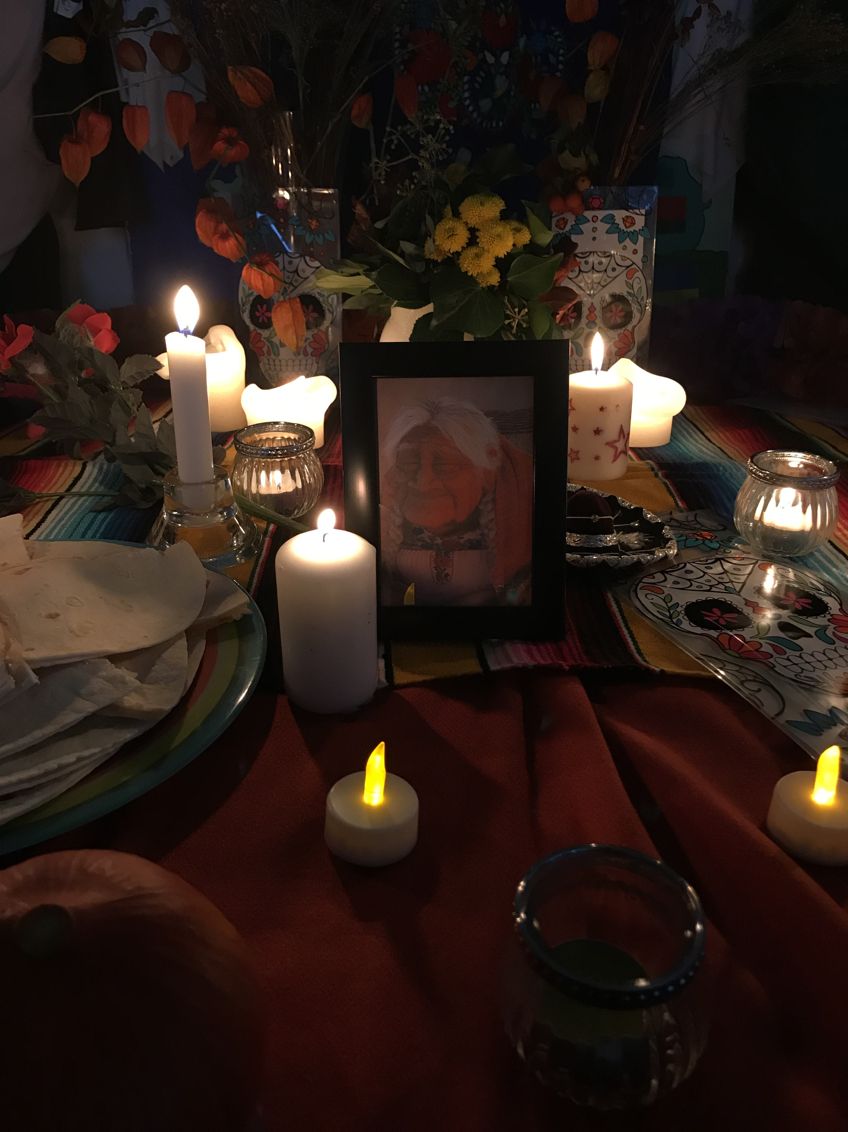
2003 wurde dieser Tag von der UNESCO zum Weltkulturerbe erklärt.

Slide 2
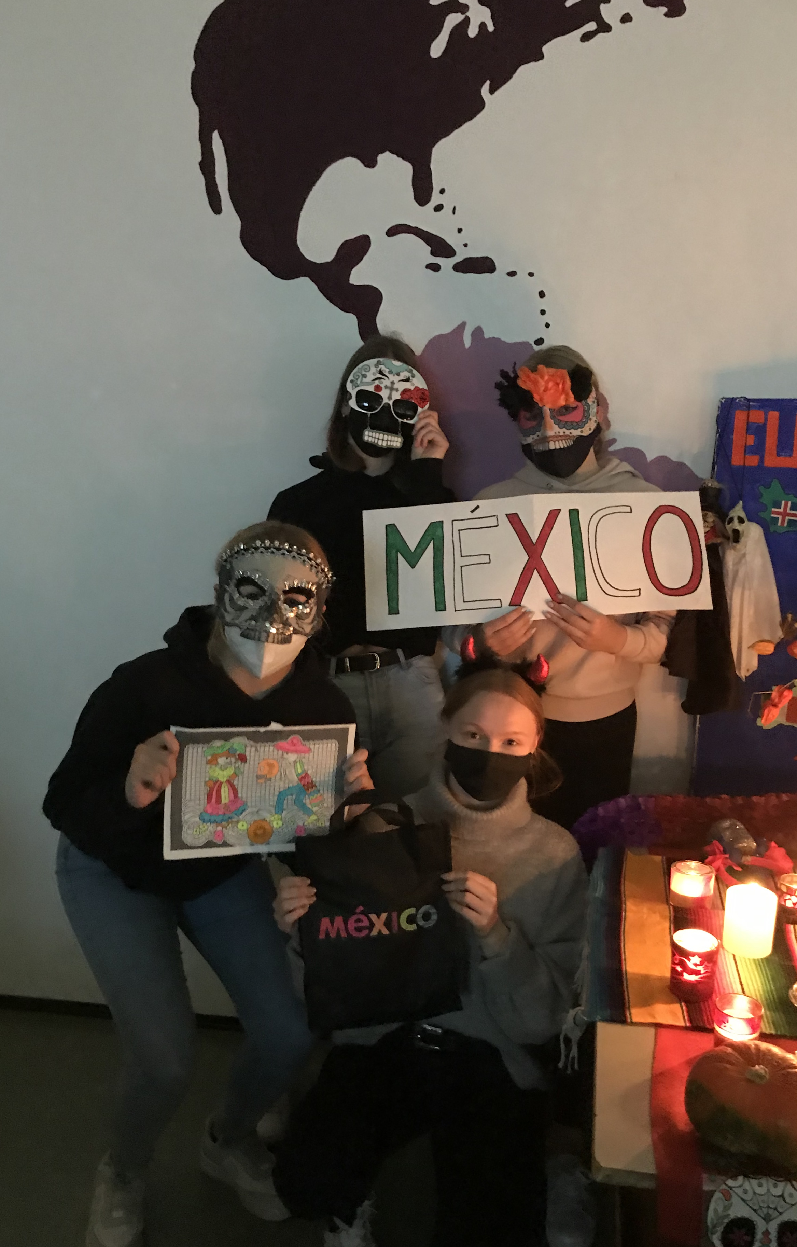
Zu Ehren der Toten wird ein traditioneller Altar mit dem Lieblingsessen der Verstorbenen und Fotos bei Kerzenlicht aufgestellt.

Slide 3
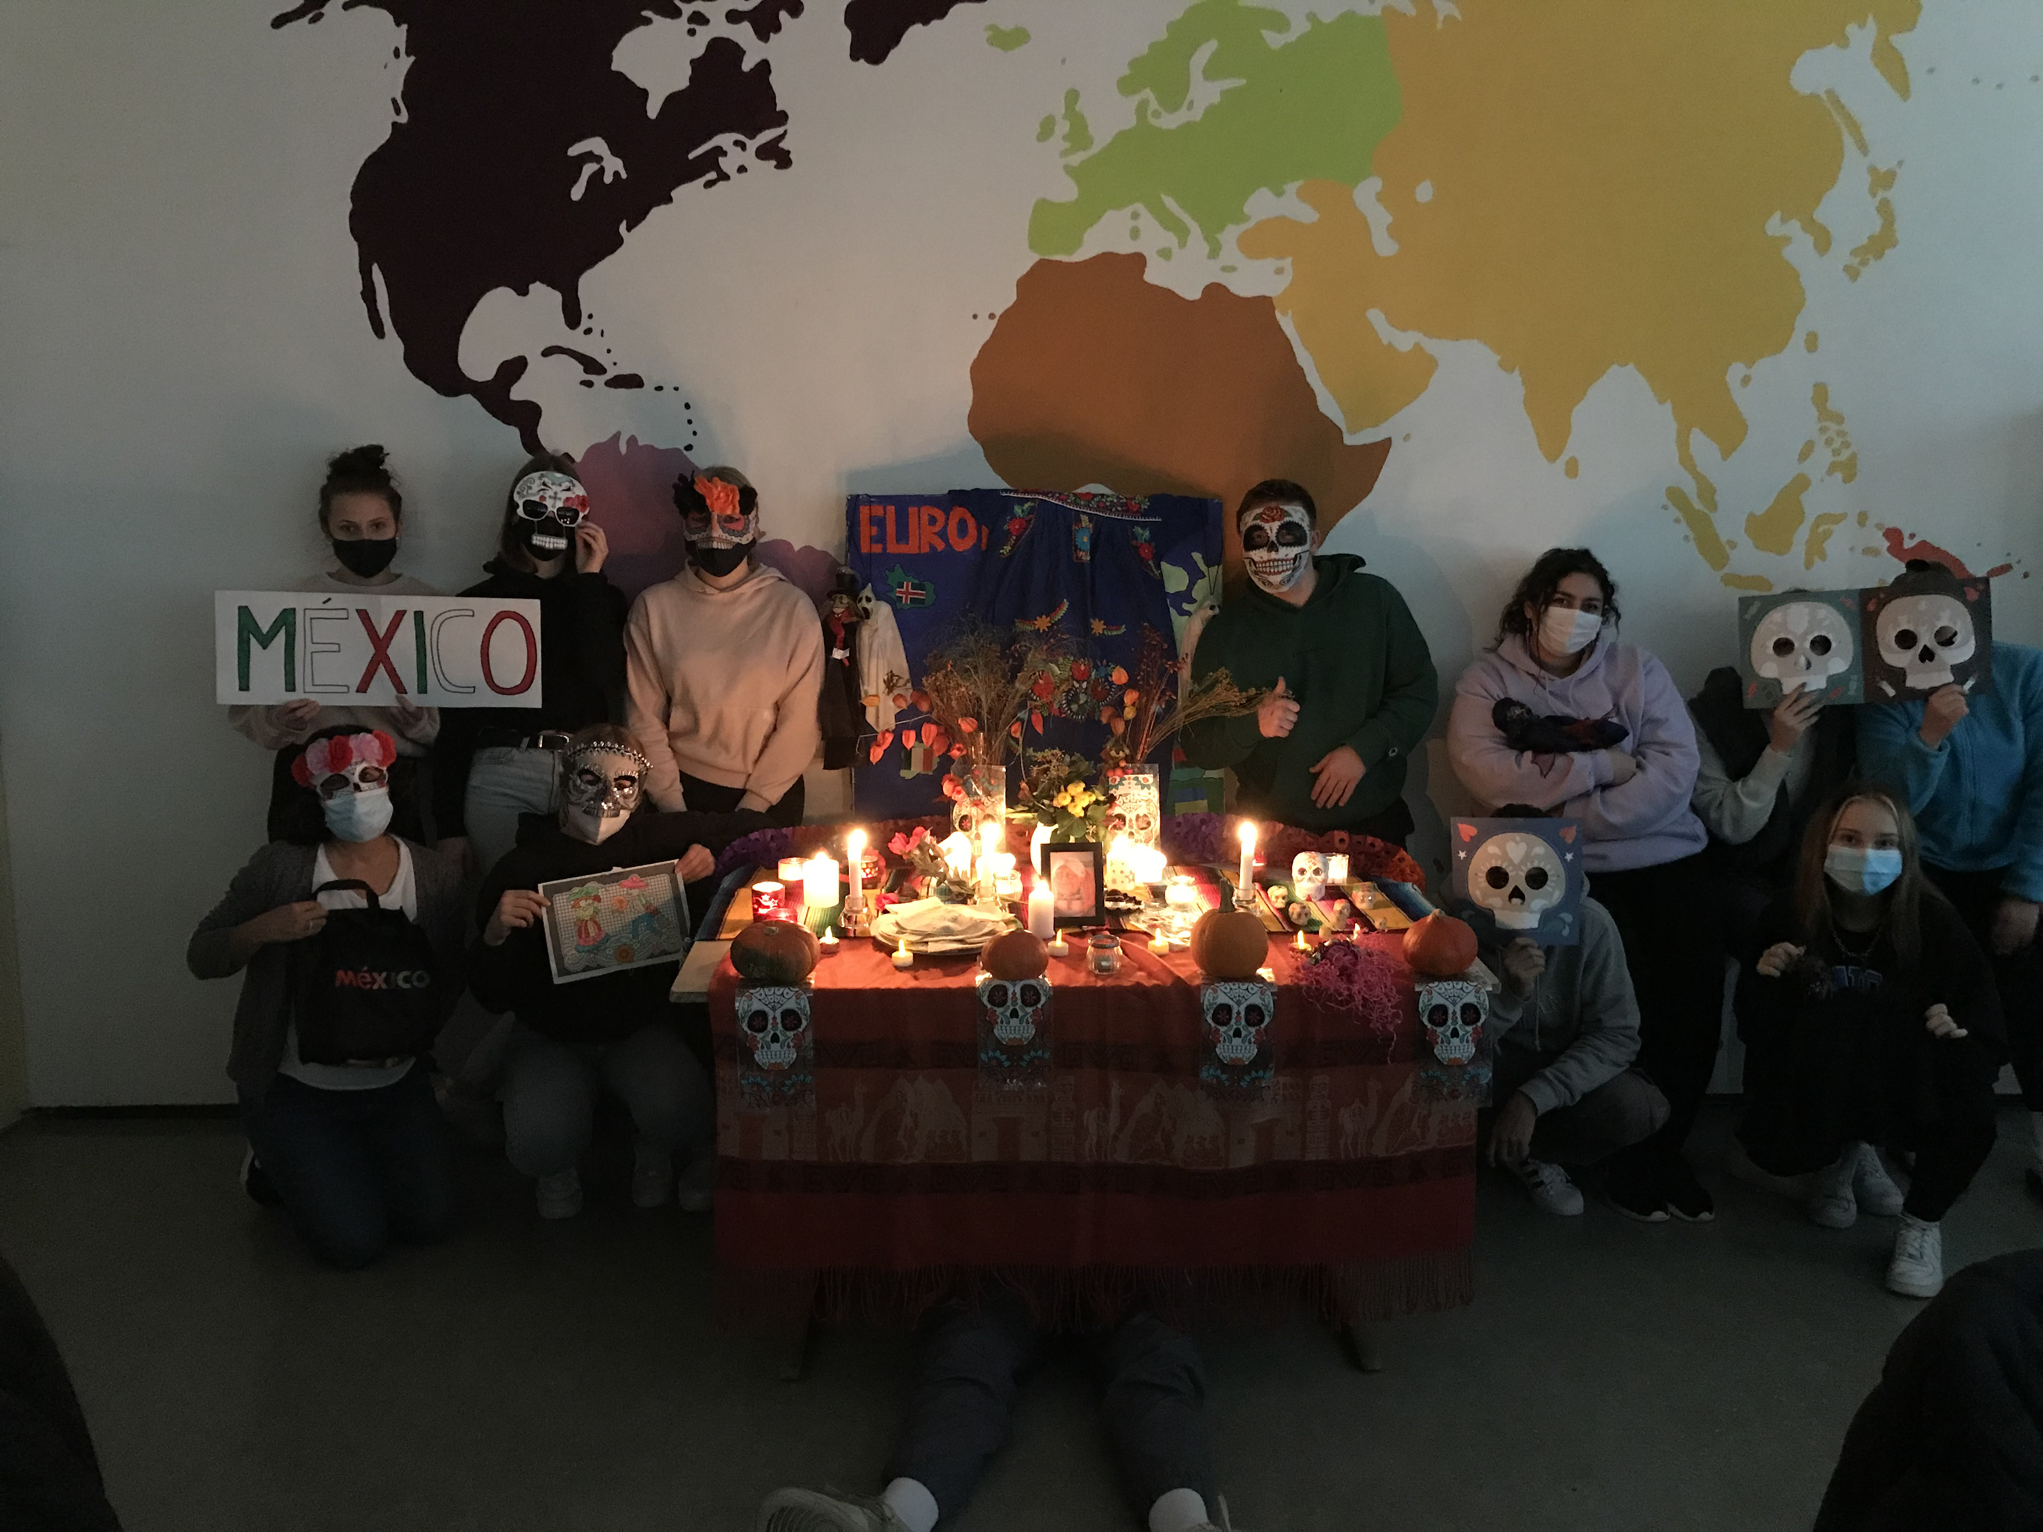
Notes:
Siehst du hier die Beine des Toten? (Schau mal unter den Tisch…keine Angst, es ist ein lebendiger Schüler :)

Slide 4
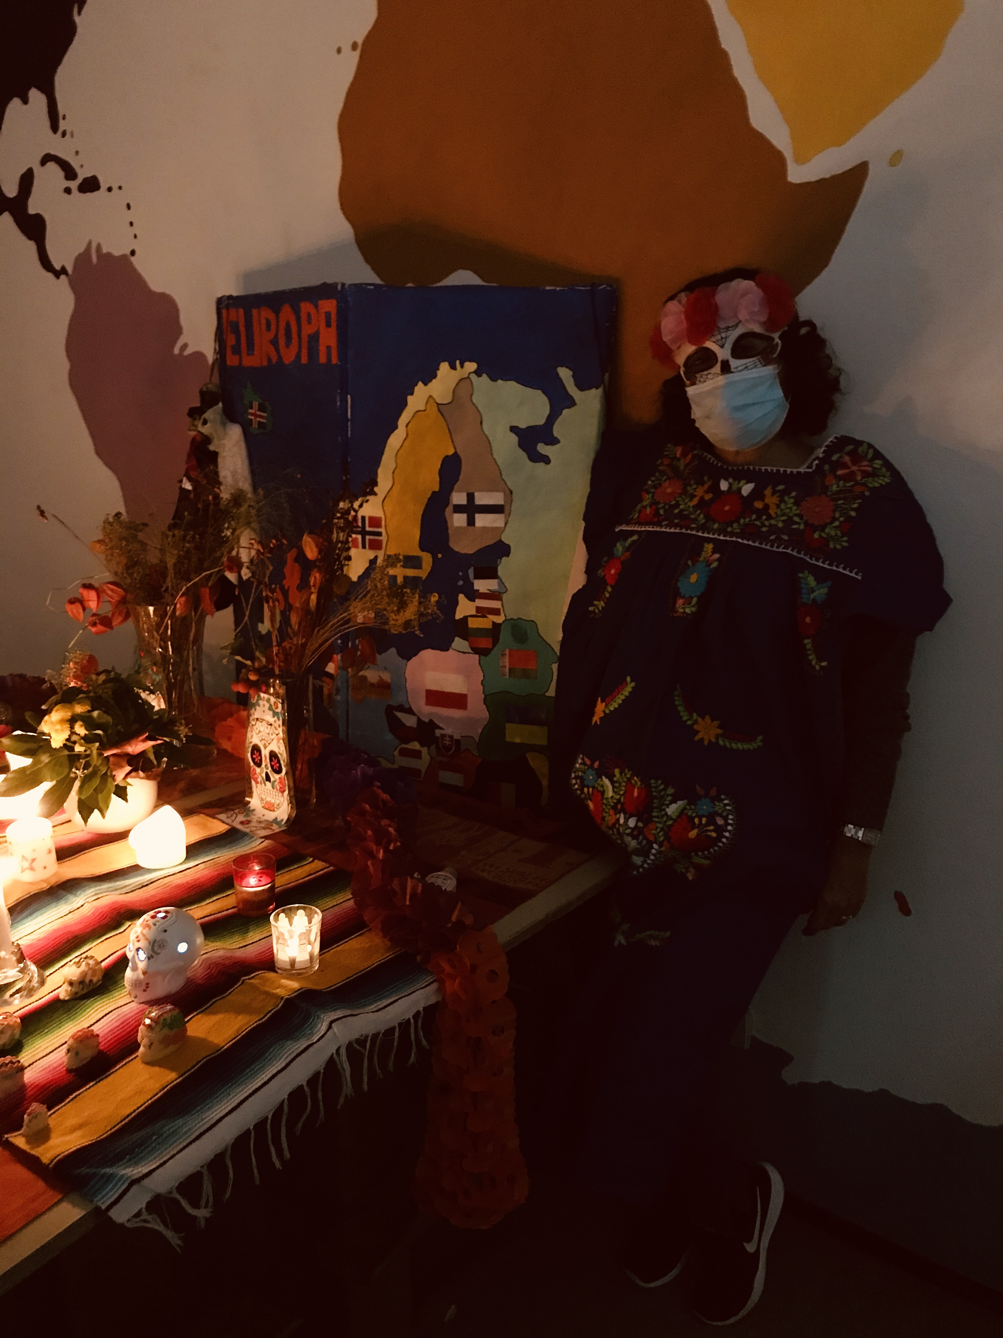
Diese farbenfrohe Tradition wird erklärt und der Film “Coco” wird geschaut. Somit sollen auch die Jüngsten mit der fremden Kultur vertraut gemacht werden.

